Slide 1
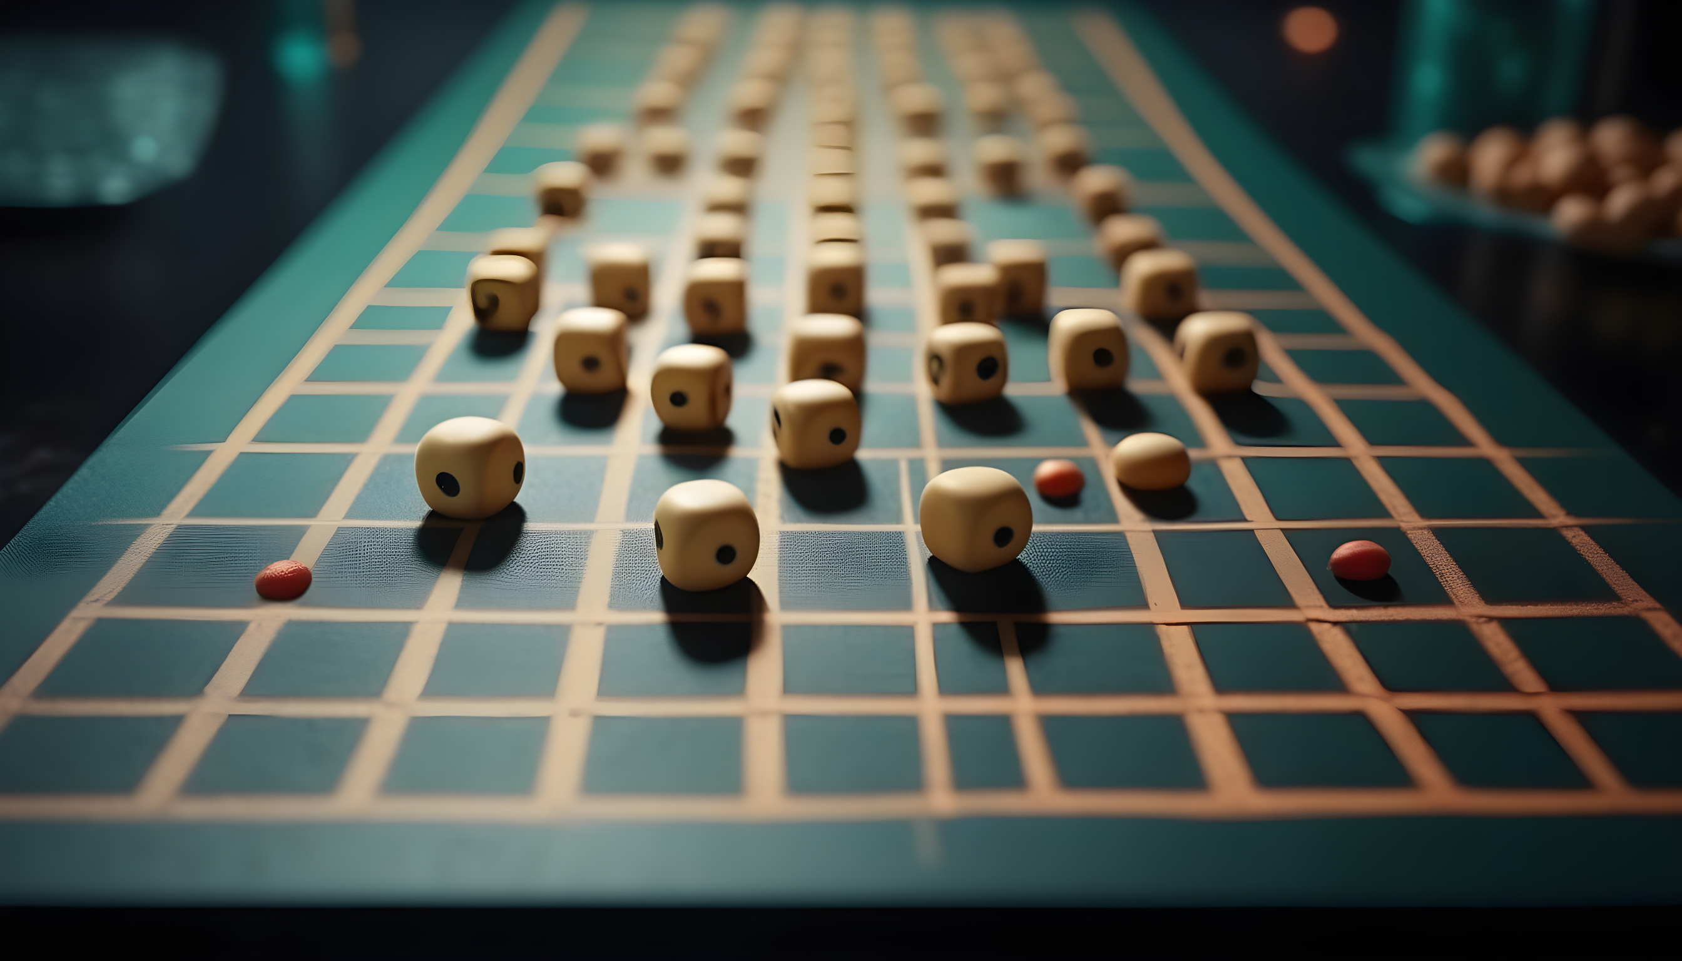
Nhóm 26: Khải và những người bạn
Mùng 1 đẹp trời của tháng 12, 2023
Tic Tac Toe
Con ghêm tuổi thơ
Hanoi University of Science and Technology
Embedded system and IoT

Slide 2

Khải và những người bạn
Mùng 1 đẹp trời của tháng 12, 2023
Giới thiệu thành viên
01
Giới thiệu đề tài
02
Lý do chọn đề tài
03
Mục tiêu đề tài
04
Sơ đồ chức năng
05
Sơ đồ usecase
06
Phân công nhiệm vụ
07
Timeline
08
Quá trình thực hiện
09
Tài liệu tham khảo
10
Thông tin liên lạc
11
reallygreatsite.com
@reallygreatsite

Slide 3

Company Name
November 24, 2023
Giới thiệu thành viên
Thiếu giợi viền thanh
reallygreatsite.com
@reallygreatsite

Slide 4

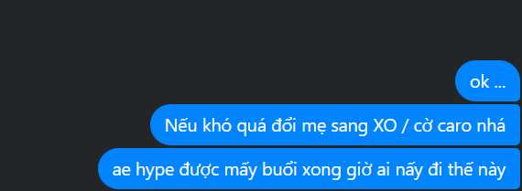
Company Name
November 24, 2023
KHẢI VÀ NHỮNG NGƯỜI BẠN
Nơi tinh hoa hội tụ
reallygreatsite.com
@reallygreatsite

Slide 5

Khải và những người bạn
Mùng 1 đẹp trời của tháng 12, 2023
Leader ?
Phạm Hữu Quang Khải
Trưởng nhóm:
Định hướng: Vi xử lý (tương tự & số)
Kỹ năng: phân tích khách hàng, C/C++
Mail: khai.phq210461@sis.hust.edu.vn
Hanoi University of Science and Technology
Embedded system and IoT

Slide 6
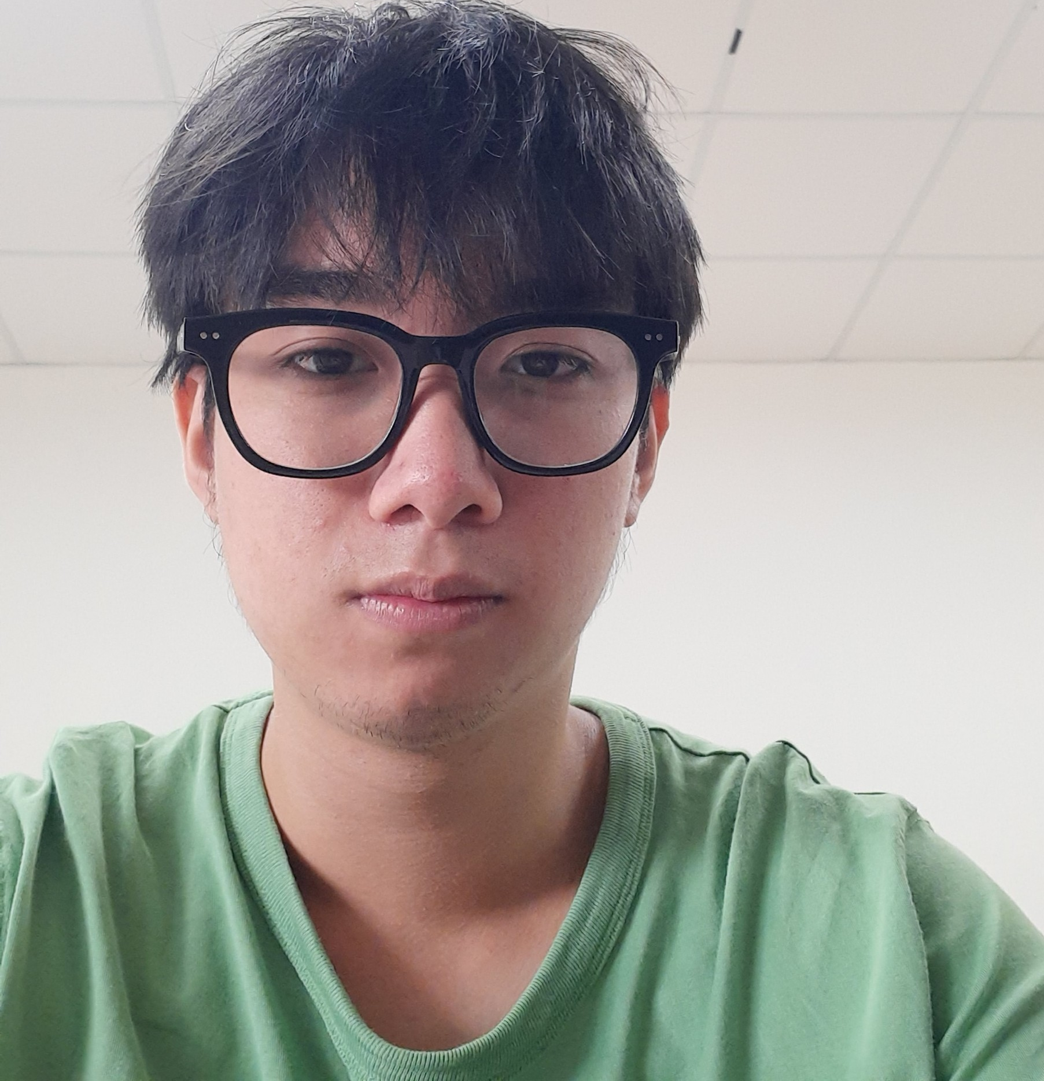
Khải và những người bạn
Mùng 1 đẹp trời của tháng 12, 2023
Member
Nguyễn Duy Nhật Quang
Thành viên:
Định hướng: VSE – kỹ sư cầu nối
Kỹ năng: Code C/C++, Ltspice, Altium, Latex
Mail: quang.ndn213727@sis.hust.edu.vn
Hanoi University of Science and Technology
Embedded system and IoT

Slide 7
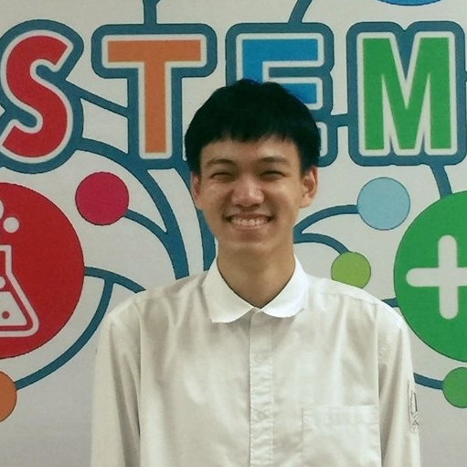
Khải và những người bạn
Mùng 1 đẹp trời của tháng 12, 2023
Member ?
Trần Bá Thành
Thành viên ?:
Định hướng: Lập trình phần mềm nhúng
Kỹ năng: Lập trình nhúng C/C++, Assembly, LTSipce, Altium
Mail: thanh.tb213731@sis.hust.edu.vn
Hanoi University of Science and Technology
Embedded system and IoT

Slide 8

Company Name
November 24, 2023
Giới thiệu
PROJECTS
reallygreatsite.com
@reallygreatsite

Slide 9
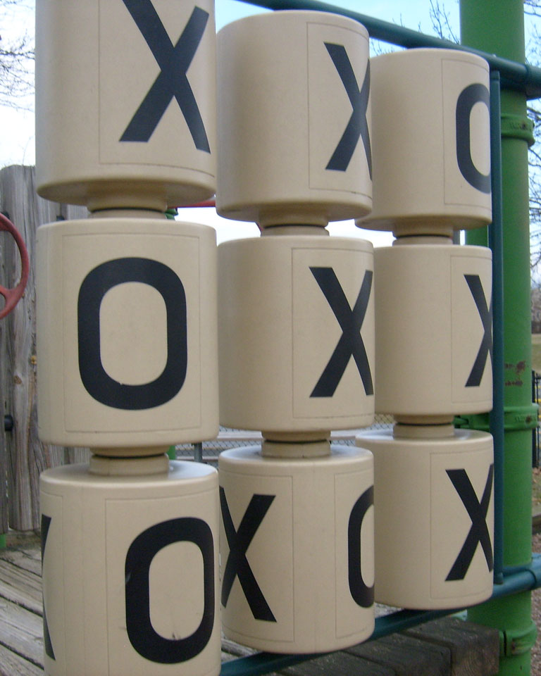
Company Name
November 24, 2023
Giới thiệu
đề tài
Lý do chọn đề tài?
(╯°□°）╯︵ ┻━┻(╯°□°）╯︵ ┻━┻(╯°□°）╯︵ ┻━┻
(╯°□°）╯︵ ┻━┻(╯°□°）╯︵ ┻━┻
Mục tiêu chọn đề tài?
( ͡° ͜ʖ ͡°)( ͡° ͜ʖ ͡°)( ͡° ͜ʖ ͡°)( ͡° ͜ʖ ͡°)( ͡° ͜ʖ ͡°)( ͡° ͜ʖ ͡°)( ͡° ͜ʖ ͡°)( ͡° ͜ʖ ͡°)( ͡° ͜ʖ ͡°)
( ͡° ͜ʖ ͡°)( ͡° ͜ʖ ͡°)( ͡° ͜ʖ ͡°)( ͡° ͜ʖ ͡°)
reallygreatsite.com
@reallygreatsite

Slide 10

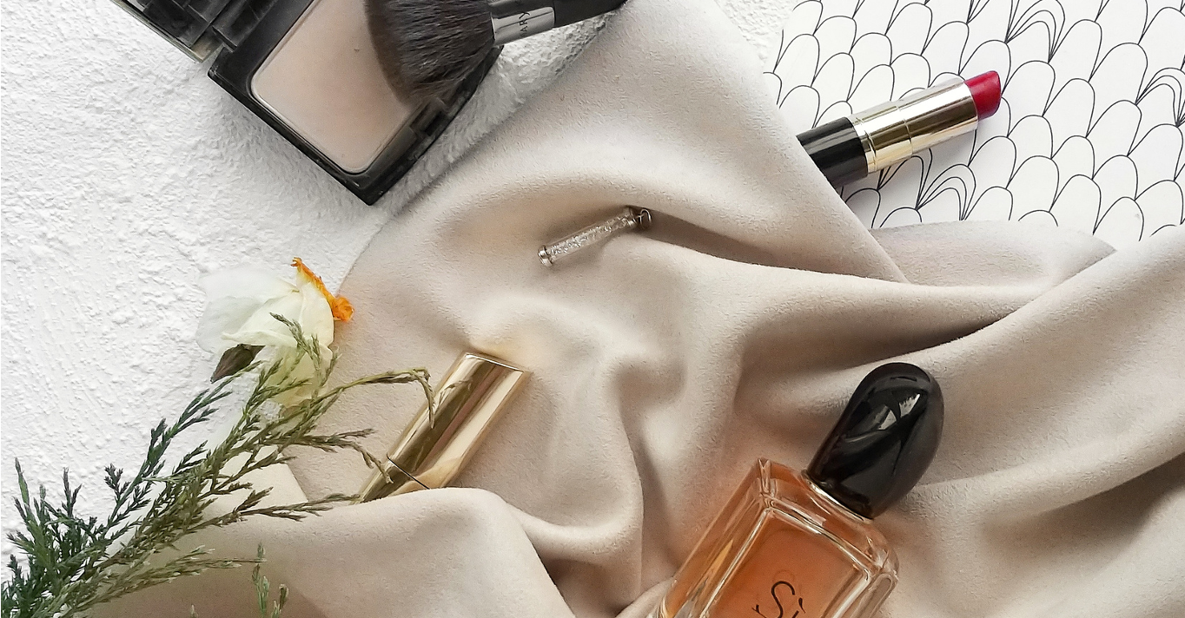
Company Name
November 24, 2023
Đề tài đơn giản
Lý do chọn đề tài
Game có luật chơi đơn giản
Gợi nhớ tuổi thơ
Để não hoạt động căng thẳng sau những giờ học giải trí
Có code mẫu trên github
Muốn thử sức với OpenGL
Toàn nghe đến OpenGL, DirectX nhưng chỉ toàn ở phía thụ, giờ muốn thử sức vào vai nhà phát triển game
reallygreatsite.com
@reallygreatsite
This Photo by Unknown Author is licensed under CC BY-SA

Slide 11
Company Name
November 24, 2023
Hoàn thành bài tập lớn
Mục tiêu
Chẳng ai không muốn được A
Nhưng mà sao thấy nó xa vơi vời
Nhìn teammate bỗng kêu trời
Ích o có lẽ đã xong từ đời.
Trần Bá Thành – 29/11/2023
Tạo giao diện đồ hoạ bằng OpGL
Bạn cảm thấy chán nản với console, chán nản với việc CTRL+ALT+N và nhìn cmd.exe hay powershell.exe. Đã có OpenGL, OpenGL trị ngay chứng thiếu đồ hoạ bằng các hàm và …
reallygreatsite.com
@reallygreatsite
This Photo by Unknown Author is licensed under CC BY-SA

Slide 12
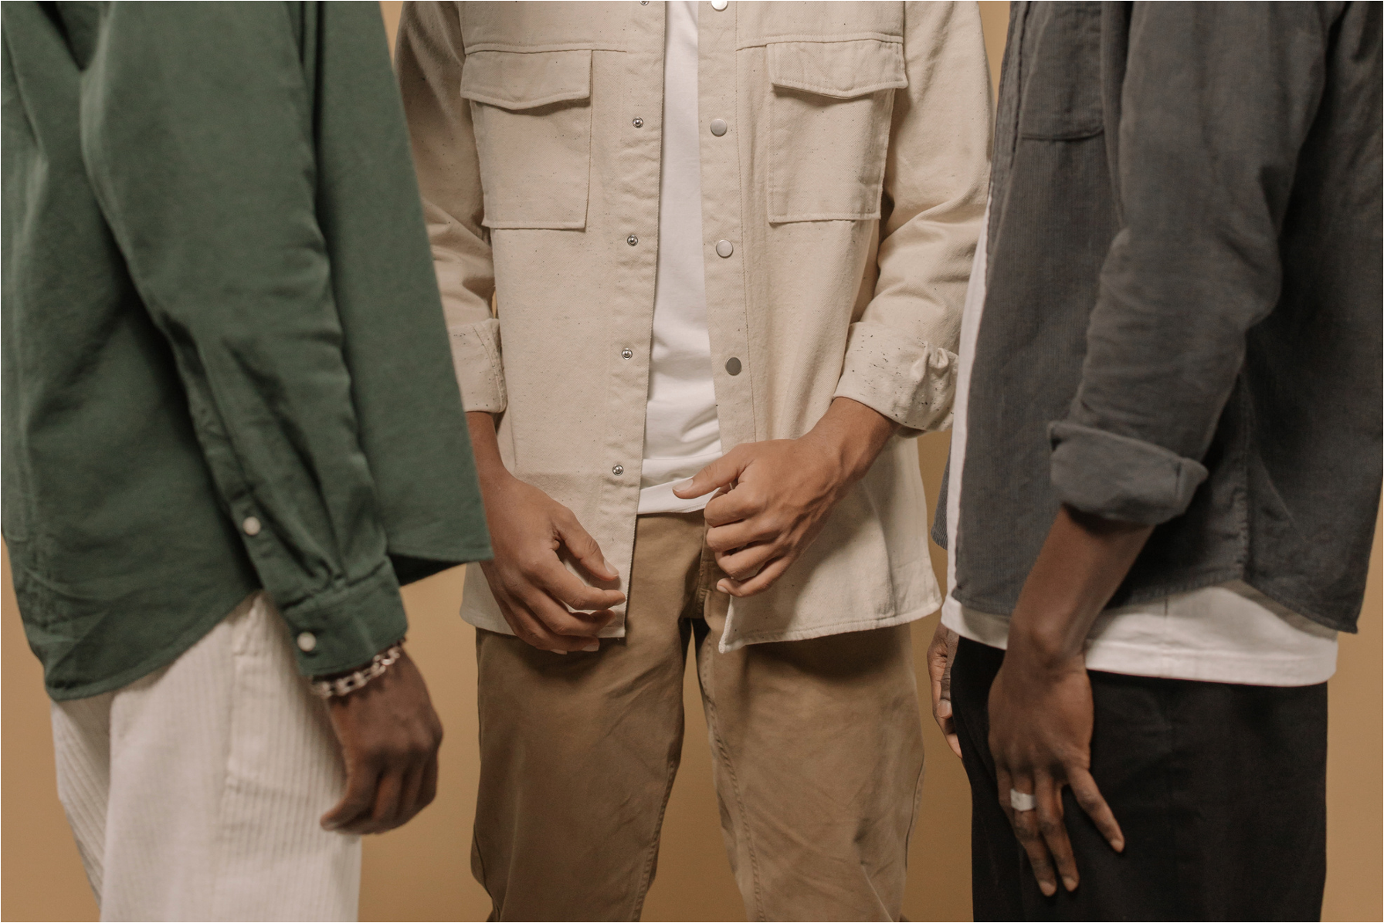
Company Name
November 24, 2023
OUR
PROJECTS
reallygreatsite.com
@reallygreatsite

Slide 13
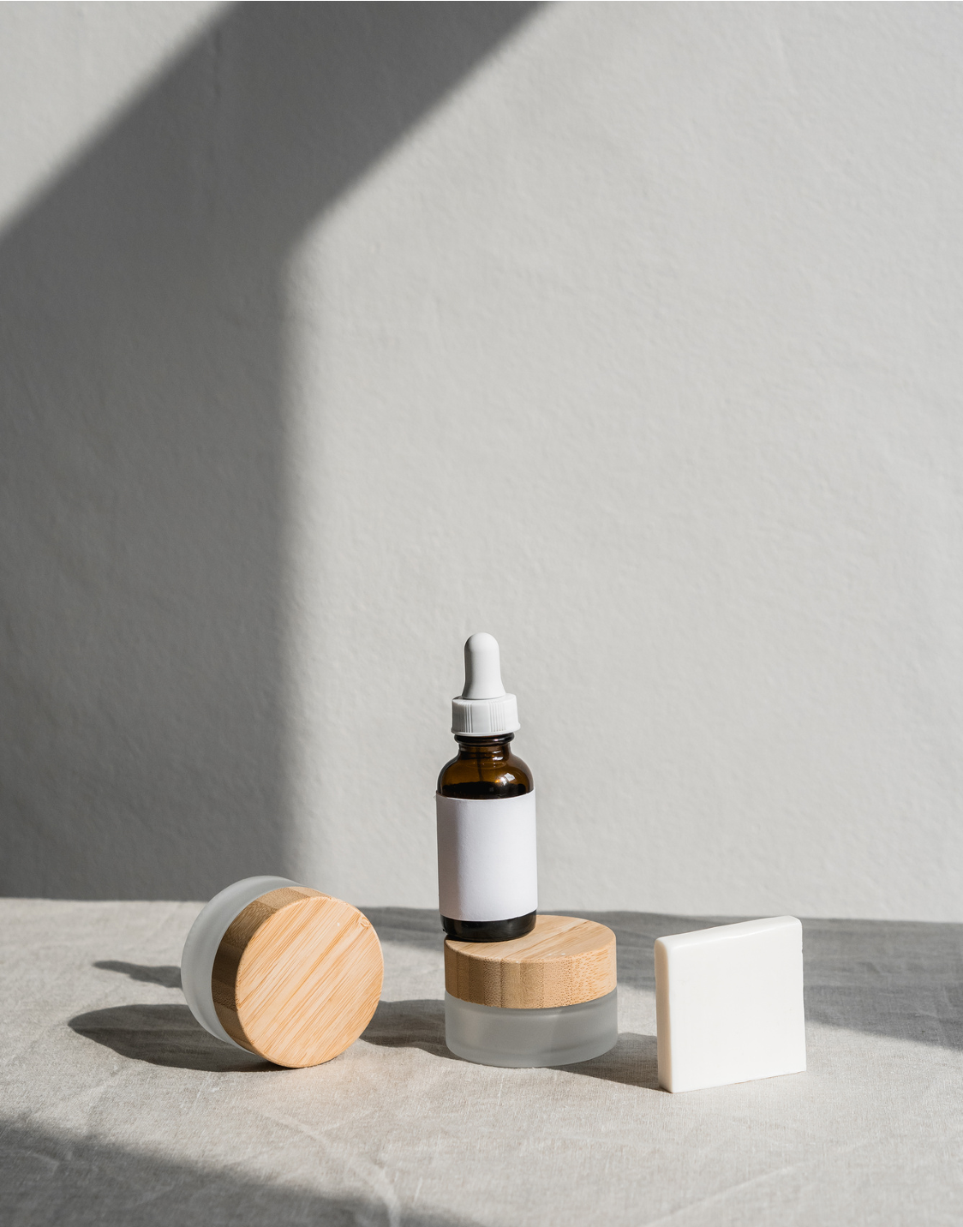
Company Name
November 24, 2023
WHAT WE OFFER
PRODUCT ONE
PRODUCT TWO
Elaborate on what you want to discuss.
Elaborate on what you want to discuss.
PRODUCT THREE
PRODUCT FOUR
Elaborate on what you want to discuss.
Elaborate on what you want to discuss.
reallygreatsite.com
@reallygreatsite

Slide 14


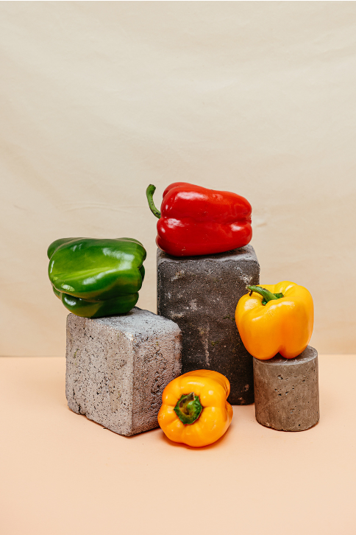
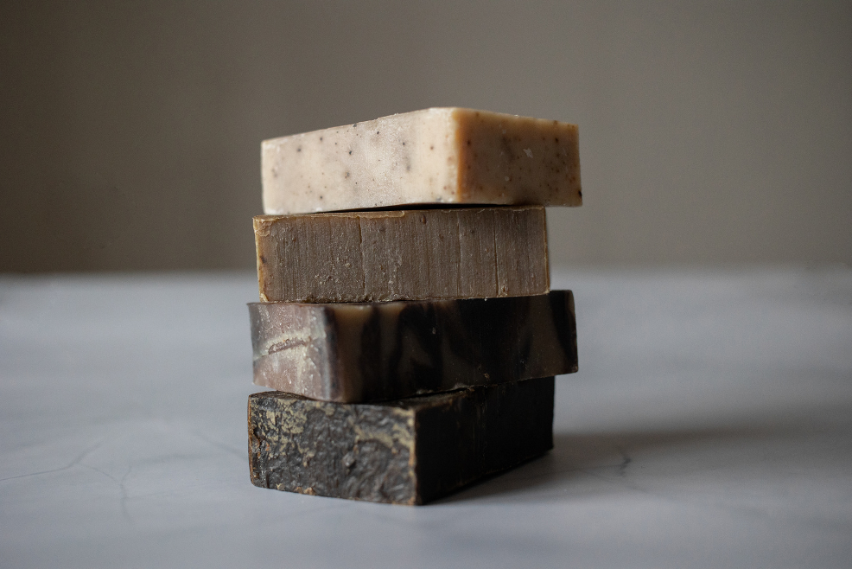


Company Name
November 24, 2023
GALLERY IMAGE
reallygreatsite.com
@reallygreatsite

Slide 15
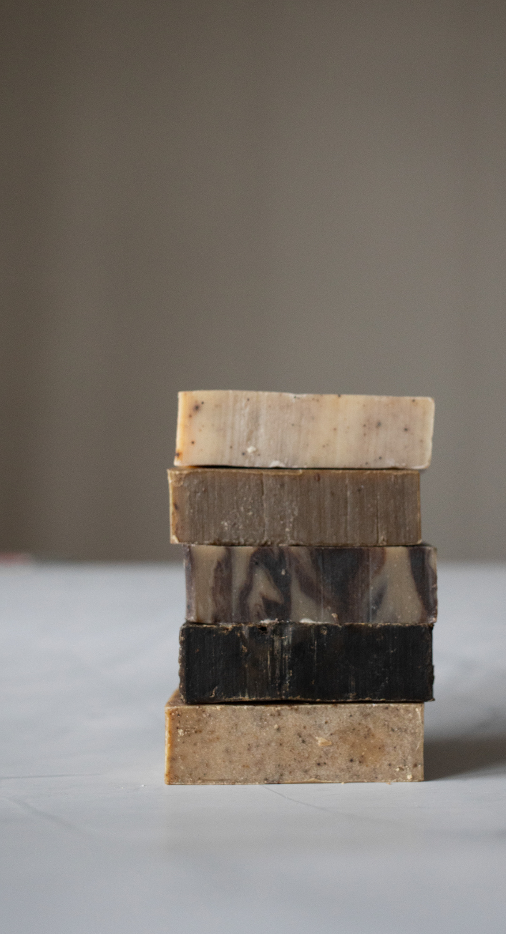
Company Name
November 24, 2023
MARKET RESEARCH
43%
60%
35%
Elaborate on the featured statistic.
Elaborate on the featured statistic.
Elaborate on the featured statistic.
reallygreatsite.com
@reallygreatsite

Slide 16


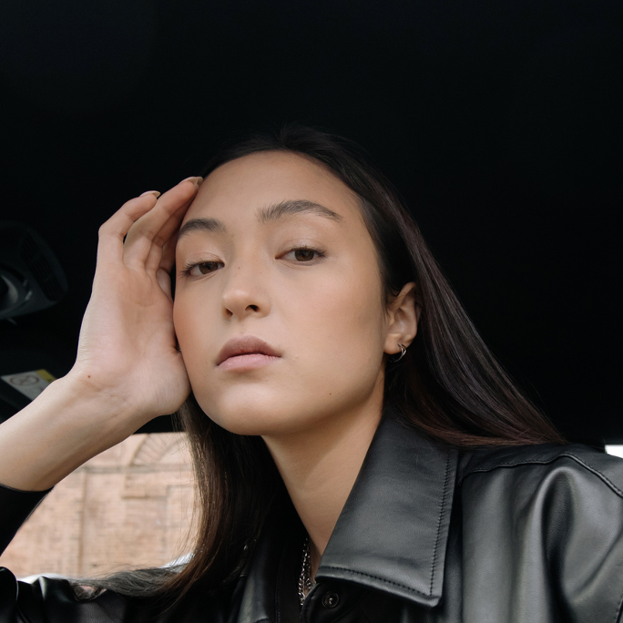

Company Name
November 24, 2023
TESTIMONIALS
CLIENT NAME
CLIENT NAME
CLIENT NAME
CLIENT NAME
Elaborate on what you want to discuss.
Elaborate on what you want to discuss.
Elaborate on what you want to discuss.
Elaborate on what you want to discuss.
reallygreatsite.com
@reallygreatsite

Slide 17

Company Name
November 24, 2023
ABOUT US
ABOUT US
reallygreatsite.com
@reallygreatsite

Slide 18

Company Name
November 24, 2023
OUR
HISTORY
Presentations are communication tools that can be used as demonstrations, lectures, speeches, reports, and more. It is mostly presented before an audience.
reallygreatsite.com
@reallygreatsite

Slide 19
Company Name
November 24, 2023
OUR HISTORY
ADD A MAIN POINT
ADD A MAIN POINT
ADD A MAIN POINT
ADD A MAIN POINT
ADD A MAIN POINT
ADD A MAIN POINT
Elaborate on what you want to discuss.
Elaborate on what you want to discuss.
Elaborate on what you want to discuss.
Elaborate on what you want to discuss.
Elaborate on what you want to discuss.
Elaborate on what you want to discuss.
1979
1988
1993
2000
2010
2023
reallygreatsite.com
@reallygreatsite

Slide 20

Company Name
November 24, 2023
A PICTURE IS WORTH A THOUSAND WORDS
reallygreatsite.com
@reallygreatsite

Slide 21

Company Name
November 24, 2023
WRITE AN ORIGINAL STATEMENT OR INSPIRING QUOTE
— Include a credit, citation, or supporting message
reallygreatsite.com
@reallygreatsite

Slide 22
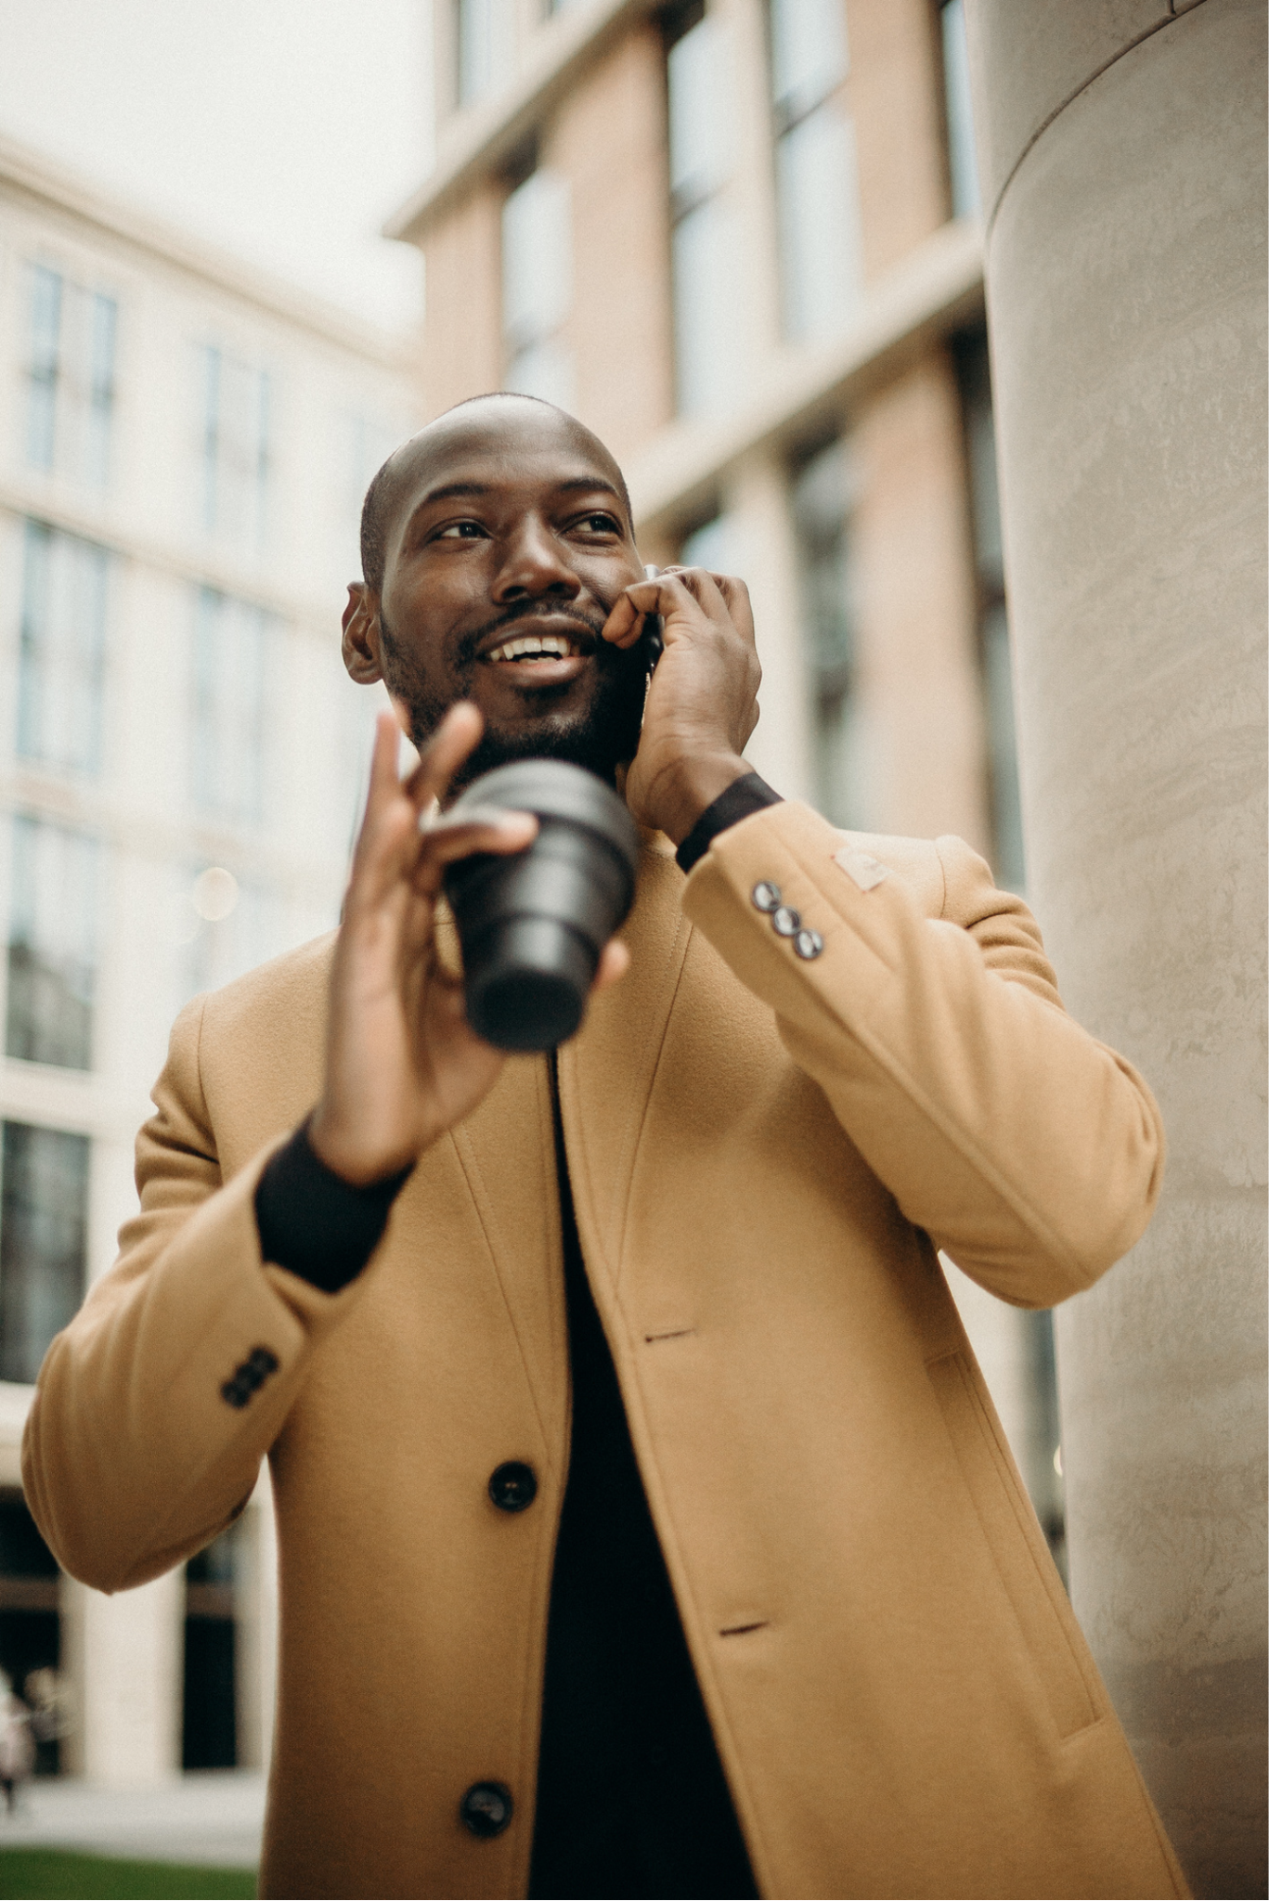



Company Name
November 24, 2023
CONTACT US
123 Anywhere St., Any City,ST 12345
123-456-7890
hello@reallygreatsite.com
@reallygreatsite
reallygreatsite.com
reallygreatsite.com
@reallygreatsite

Slide 23
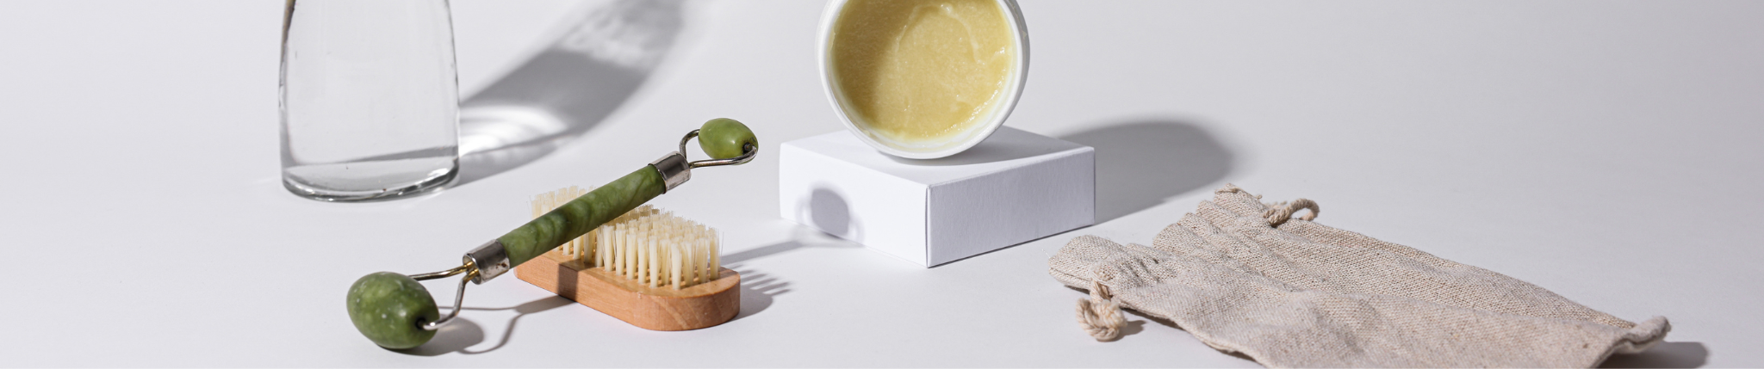

Company Name
November 24, 2023
CREDITS
This presentation template is free for everyone to use thanks to the following:
SlidesCarnival for the presentation template
Pexels for the photos
Happy designing!
reallygreatsite.com
@reallygreatsite

Slide 24

Company Name
November 24, 2023
FONTS IN THIS PRESENTATION
This presentation template uses the following free fonts:
Titles: DM Sans
Headers: DM Sans
Body Copy: DM Sans
You can find these fonts online too. Happy designing!
reallygreatsite.com
@reallygreatsite

Slide 25
Company Name
November 24, 2023
HOW TO USE THIS PRESENTATION
GOOGLE SLIDES
POWERPOINT
CANVA
Click on the "Google Slides" button below this presentation preview. Make sure to sign in to your Google account. Click on "Make a copy." Start editing your presentation.
Alternative: Click on the "Share" button on the top right corner in Canva and click on "More" at the bottom of the menu. Enter "Google Drive" in the search bar and click on the GDrive icon to add this design as a Google slide in your GDrive.
Click on the "PowerPoint" button below this presentation preview. Start editing your presentation.
Alternative: From Canva template file, Click on the "Share" button on the top right corner in Canva and click on "More" at the bottom of the menu. Enter "PowerPoint" in the search bar and click on the PowerPoint icon to download.
Click on the "Canva" button under this presentation preview. Start editing your presentation. You need to sign in to your Canva account.
reallygreatsite.com
@reallygreatsite

